Slide 1
안양발전소 구축 신호 분석 보고서
구축 엔지니어: 이동혁 분석일: 2023.03.02 분석 알고리즘 버전: 1.0

Slide 2
대상 모터 목록
저압모터1
저압모터2

Slide 3
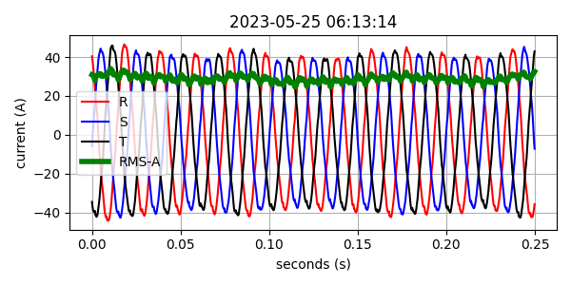
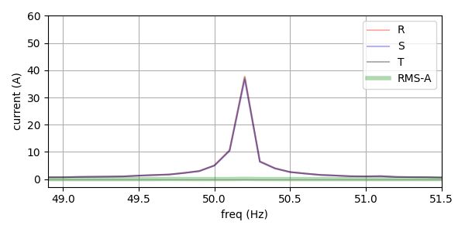
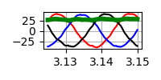
저압모터1 신호 분석 - 운전신호
운전신호 (RST 상)
FFT 분석
총 분석 신호: 4 개 RMS-A 평균값: 28.64 A, 표준편차: 1.63 RMS-A 최대 Peak-to-peak: 11.99 A 주파수 분석 - R상 main 주파수: 37.78 A, 50.20 Hz. THD 5.16% - S상 main 주파수: 36.57 A, 50.20 Hz. THD 5.35% - T상 main 주파수: 37.36 A, 50.20 Hz. THD 5.94%
순간 최대 변동폭 (RMS-A)

Slide 4
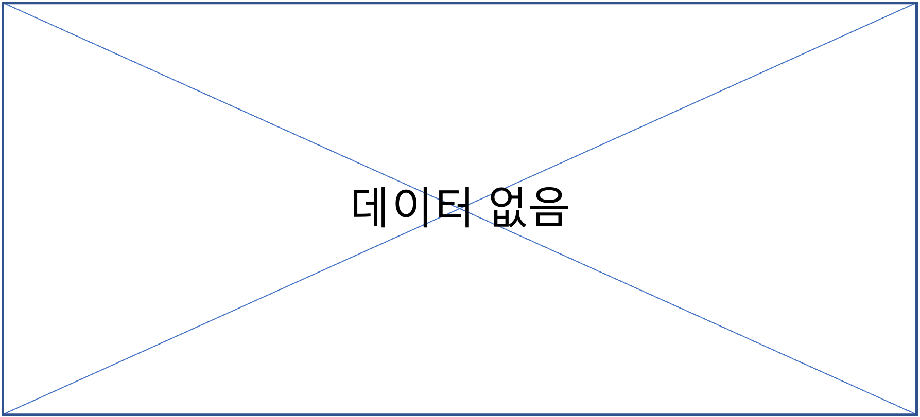
저압모터1 신호 분석 - 기타 신호
기동 순간 신호
정지 신호
정지 순간 신호

Slide 5
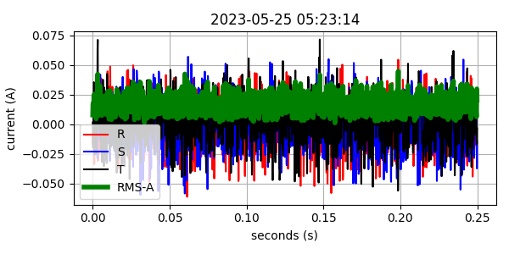
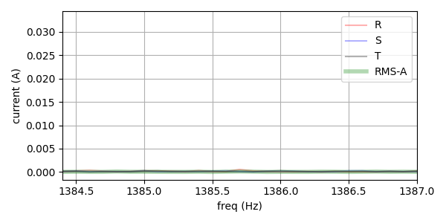
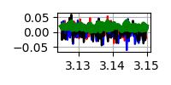
저압모터2 신호 분석 - 운전신호
운전신호 (RST 상)
FFT 분석
총 분석 신호: 6 개 RMS-A 평균값: 0.02 A, 표준편차: 0.01 RMS-A 최대 Peak-to-peak: 0.05 A 주파수 분석 - R상 main 주파수: 0.00 A, 1385.70 Hz. THD 6520.34% - S상 main 주파수: 0.00 A, 1695.20 Hz. THD 6790.57% - T상 main 주파수: 0.00 A, 3.10 Hz. THD 6951.84%
순간 최대 변동폭 (RMS-A)

Slide 6
저압모터2 신호 분석 - 기타 신호
기동 순간 신호
정지 신호
정지 순간 신호

